Slide 1








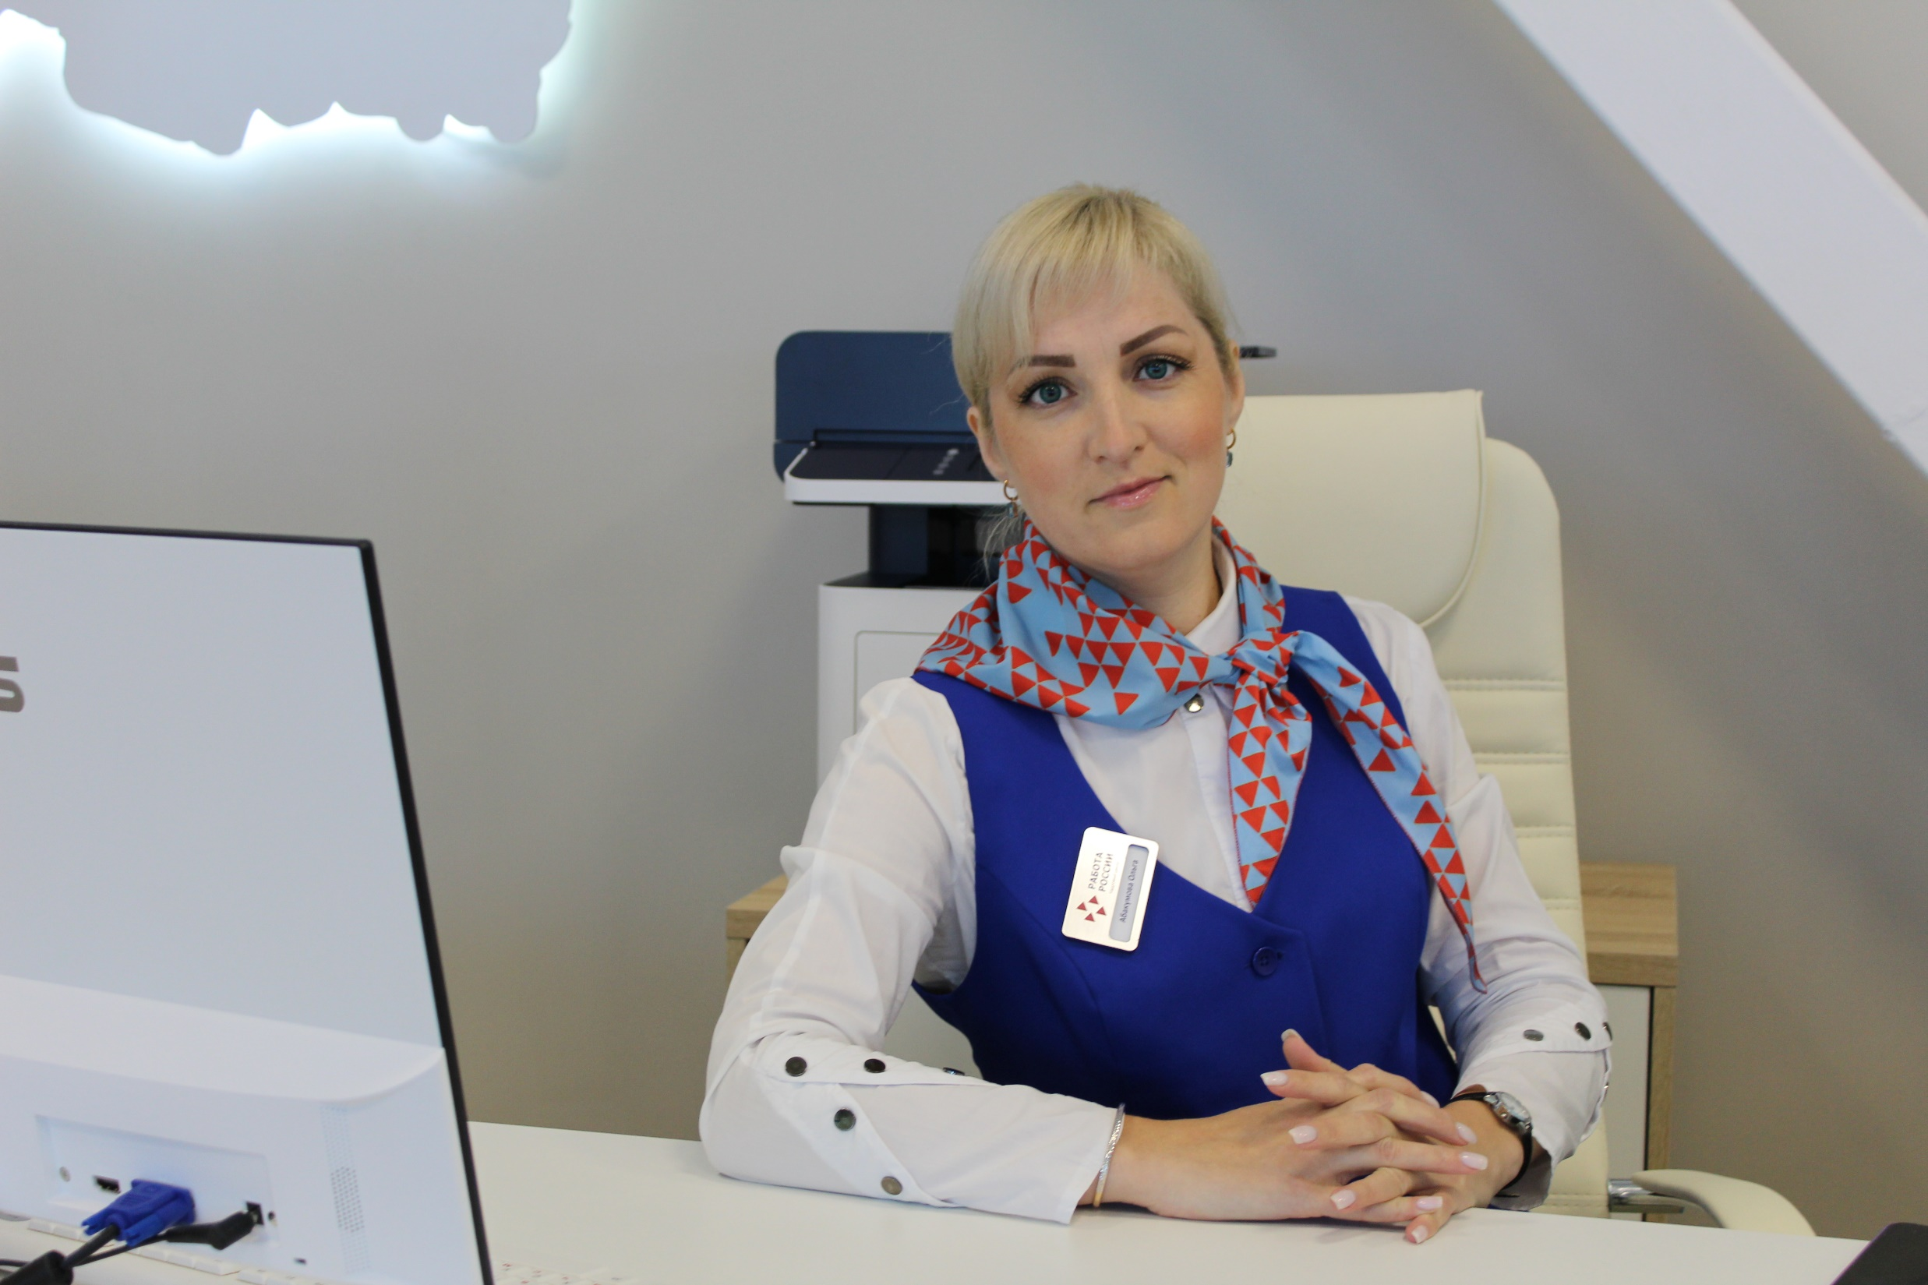



Изменчивость и нестабильность современности
Шилова Валентина Викторовна
Барнаул 2024

Slide 2






Факторы нестабильности и изменчивости окружающей среды и рынка труда
01
02
03
04
Технологические изменения
Глобализация
Изменения демографии
Изменение климата
Новые технологии создают новые профессии, а старые становятся устаревшими
Конкуренция на рынке труда становится более интенсивной, что заставляет людей адаптироваться
Старение населения и увеличение продолжительности жизни влияют на спрос на определенные профессии.
Изменение климата может приводить к новым проблемам и вызовам, которые требуют новых решений

Slide 3





Slide 4










Slide 5
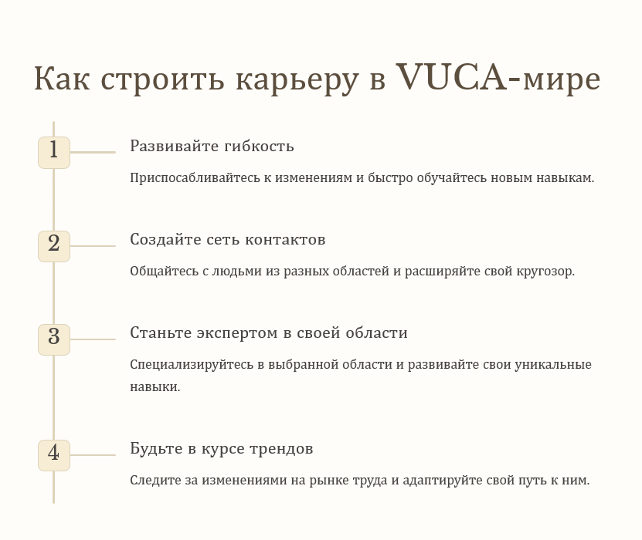




Slide 6




Ключевые навыки VUCA МИРА
Адаптивность
Креативность
Управление изменениями
Коммуникация
Критическое мышление
Узкая экспертиза

Slide 7

Готовность к переменам - залог успеха
В VUCA-мире успех зависит от вашей
способности адаптироваться к изменениям.
Развивайте ключевые навыки, будьте
гибкими и всегда ищите возможности для
развития.
732 305

